Slide 1
Les réactions chimiques 2° partie

Slide 2
Les réactions peuvent être
Complètes (totales):
2 HCl + Ca(OH)₂ → CaCl₂ + 2 H₂0
Limitées à un équilibre:
N₂ + 3 H₂ ⇌ 2 NH₃

Slide 3
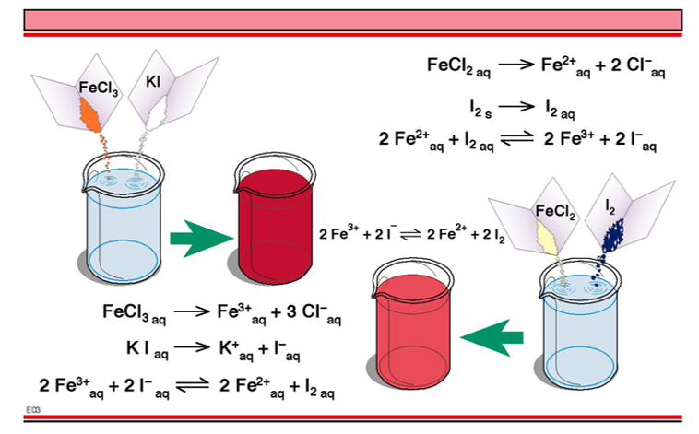
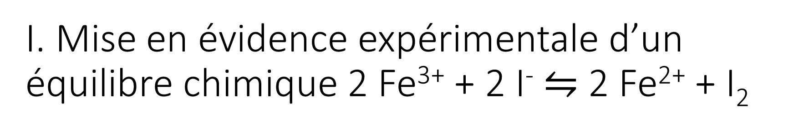
I. Mise en évidence expérimentale d’un équilibre chimique 2 Fe³⁺ + 2 I⁻ $⇋$ 2 Fe²⁺ + I₂
Groupe 1: 2 Fe³⁺ + 2 I⁻ → 2 Fe²⁺ + I₂
Groupe 2: 2 Fe²⁺ + I₂ → 2 Fe³⁺ + 2 I⁻
1ère observation :
Que l’on parte des réactifs ou des produits, on atteint la même situation finale. La réaction est inversible.

Slide 4
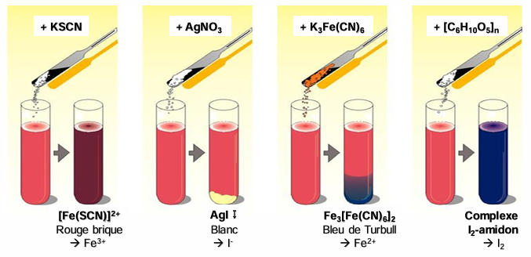
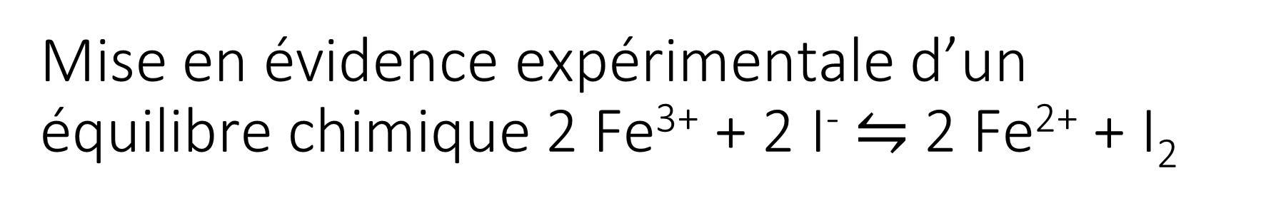
Mise en évidence expérimentale d’un équilibre chimique 2 Fe³⁺ + 2 I⁻ $⇋$ 2 Fe²⁺ + I₂
Tests de détection : présence de Fe³⁺, I⁻, Fe²⁺, I₂ après la réaction pour les deux groupes
=> 2ème observation :
La réaction n’est pas complète,
ni dans un sens ni dans l’autre

Slide 5
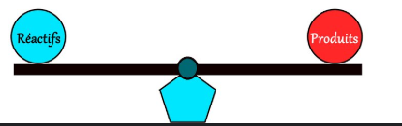

Réactifs $⇌$ Produits
Les réactions chimiques sont limitées à un équilibre !

Slide 6
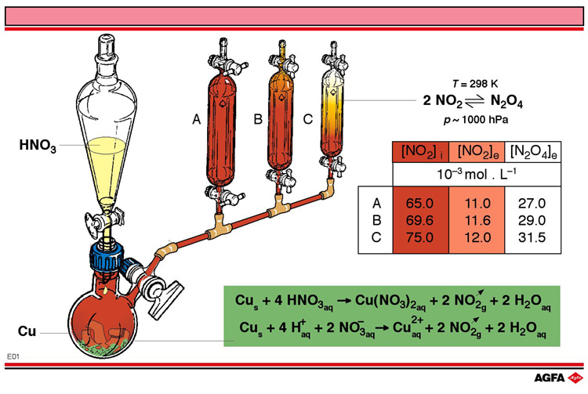
II. Installation d’un équilibre chimique Cas de la dimérisation du dioxyde d’azote
Notes:
Nous pouvons ainsi nous représenter que deux molécules de NO₂, possédant chacune un électron non apparié, forment assez facilement N₂O₄, une molécule dimère qui ne possède plus d’électrons non appariés:
Moyennant les mesures de sécurité appropriées (notamment en travaillant sous hotte), on pourrait préparer le dioxyde d’azote dans la classe-laboratoire. Comme ceci n’est pas toujours possible, le montage est montré dans l'illustration.
On place 10 g de copeaux de cuivre dans un ballon muni d’une ampoule à brome dans laquelle se trouvent environ 100 mL d’une solution concentrée d’acide nitrique. Le NO₂ gazeux produit par une réaction violente déplace la plupart de l’air d’abord du ballon (sa densité est supérieure à celle de l’air) puis du système d’ampoules de verre représenté. En ajoutant plus de solution d’acide nitrique, le NO₂ (et le N₂O₄) formé continue à déplacer l’air. Après un temps de réaction suffisant (mais AVANT l’arrêt de la production de gaz), on sépare et on ferme les trois ampoules aussi rapidement et simultanément que possible. Sur l'illustration, le réacteur A est déjà réparé. Nous pouvons supposer que les trois ampoules se trouvent environ à la même température (25 °C). Les analyses quantitatives sont réalisées sur les trois mélanges réactionnels en combinaison avec des mesures spectrophotométriques et les données sur les concentrations sont rassemblées comme dans le tableau.
On peut faire les observations suivantes:
les différentes ampoules présentent des colorations brun clair légèrement différentes.
chaque ampoule contient aussi bien du N₂O₄ que du NO₂.
dans chaque ampoule, la concentration de NO₂ diminue au cours du temps au profit de la teneur en N₂O₄.
après un temps suffisant de mise en place, les concentrations de ces gaz restent constantes dans chaque ampoule.
Sur la fiche de sécurité du NO₂ nous trouvons aussi les avertissements suivants:
NO
Très est aussi nommé le smog
toxique à l’inspiration.
irrite les voies respiratoires.
garder sous clef et hors d’atteinte des enfants.
le récipient bien fermé est à conserver dans un endroit bien ventilé.
au contact des yeux, rincer immédiatement à l’eau et consulter un médecin.
en cas d’accident ou si on se sent indisposé, consulter immédiatement un médecin.

Slide 7
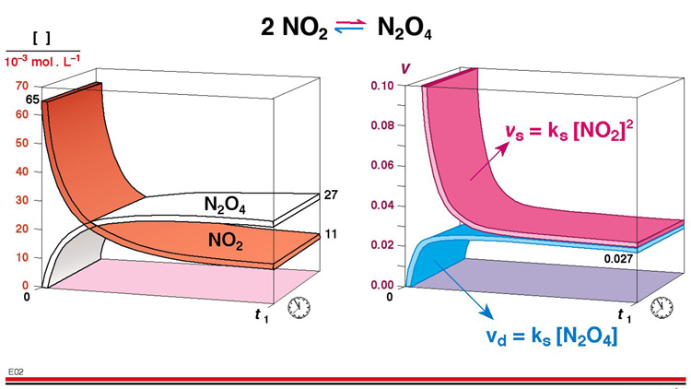
Notes:
Montrer graphiquement comment les concentrations des deux composants varient en fonction du temps dans une réaction équilibrée incomplète
Il est remarquable que le réactif NO₂ ne disparaît pas entièrement: sa concentration ne tombe pas à zéro, et l’intensité de couleur non plus. A partir du moment t₁ la concentration de NO₂ et donc aussi l’intensité de couleur de la courbe en ruban restent inaltérées.
De façon analogue nous voyons augmenter la concentration de N₂O₄ jusqu’au moment t₁. Après, la valeur reste inaltérée sur 0,027 mol/L, valeur qui n’est pas le maximum.

Slide 8
L’équilibre chimique est dynamique
A l’équilibre, les réactions (directe -> et inverse <-) se passent à vitesses égales
les concentrations en réactifs et en produits sont constantes (pas de changement macroscopique)
les réactions -> et <- se passent en continu (changement microscopique)

Slide 9

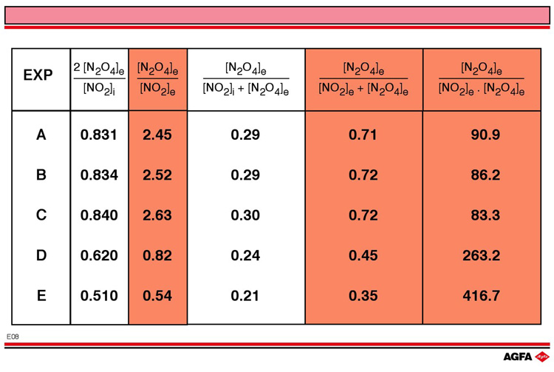
Quantification: loi d’équilibre ?
Notes:
But: Déduire de données de mesure que dans tout mélange à l’équilibre, pour la même réaction à une même température, on satisfait toujours à la même loi (constante d’équilibre) indépendamment des concentrations initiales des réactifs. Déduire l’expression de la constante d’équilibre.
Cinq expériences différentes (A, B, C, D et E) sont réalisées sur la réaction de dimérisation à 25 °C.

Slide 10
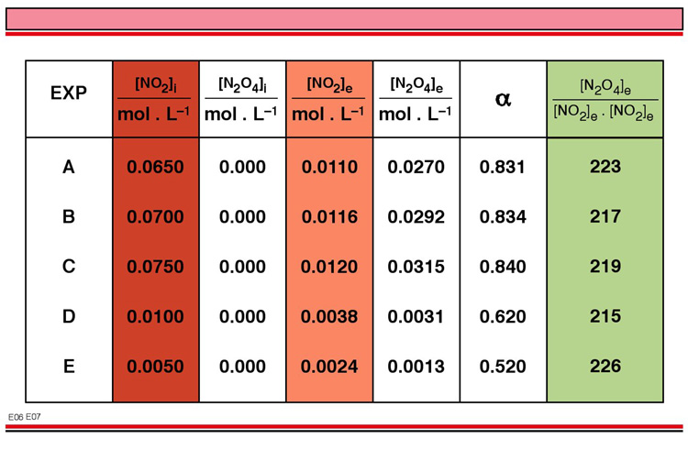
Loi d’équilibre
≈ cste

Slide 11
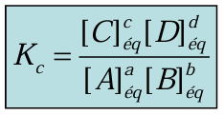
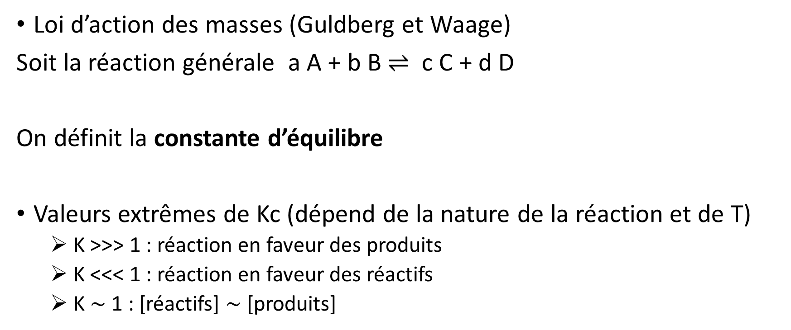
III. Quantification de l’équilibre
Loi d’action des masses (Guldberg et Waage)
Soit la réaction générale a A + b B $⇌$ c C + d D
On définit la constante d’équilibre
Valeurs extrêmes de Kc (dépend de la nature de la réaction et de T)
K >>> 1 : réaction en faveur des produits
K <<< 1 : réaction en faveur des réactifs
K ~ 1 : [réactifs] ~ [produits]

Slide 12
Remarques
L’unité de Kc est variable:
Elle dépend des coefficients stœchiométriques (exposants a, b, c, d)
Kc = cste à une température donnée
Kc est fonction du sens et de la manière (coeff.) dont la réaction est envisagée, il faut le spécifier !!!
Les réactifs et produits solides (ex: CaO_{(s)}) n’influencent pas Kc (concentrations égales à 1)

Slide 13
Détermination de Kc
1. A 250°C, le pentachlorure de phosphore se décompose partiellement en dichlore et en trichlorure de phosphore. Le nombre de mole avant réaction et à l'équilibre de pentachlorure de phosphore est respectivement de 0,25 et de 0,19 mole pour un volume total de 0,5 litre. Déterminer la valeur de Kc.

Slide 14
Détermination de la composition du système à l’équilibre
2. L’hydrogénosulfure d’ammonium solide se décompose à 25°C en ammoniac gazeux et en sulfure d’hydrogène gazeux. K_{C} = 1,81.10^{– 4} (unités ?) à 25°C. Si on place de l’hydrogénosulfure d’ammonium solide dans une enceinte réactionnelle de 0,5l, dans laquelle on a fait le vide, quelles seront les concentrations à l’équilibre dans cette enceinte, à 25°C ?

Slide 15

Détermination de la composition du système à l’équilibre
3. A 460°C, le dihydrogène et le diiode réagissent partiellement pour former l’iodure d’hydrogène selon l’équilibre suivant: H₂(g) + I₂(g) $⇌$ 2 HI(g).
Les nombres de moles initiaux et à l’équilibre de diiode sont respectivement de 1 mol et 0,22 mol dans un volume total d’un litre.
Sachant que la constante d’équilibre de cette réaction vaut 50 :
a. Calculer la valeur du nombre de mol de dihydrogène de départ ?
b. Calculer les concentrations à l’équilibre.

Slide 16
Exercices des notes page 113-114
Dans l’ordre:
Calcul Kc: 1-3-4-7
Calcul composition à l’équilibre: 2-5-6

